Slide 1
a) 前回までのフロー
b) 今回のフロー
RR:拡散反射率
N:吸収
RR:拡散度
N:鏡面反射
reflectance
diffuseness
Y:拡散反射
Y:拡散反射
拡散反射方向へ
フォトン追跡
終了
RR:拡散反射率
N:吸収
反射屈折ベクトル
・反射率計算
reflectance
Y:拡散反射
終了
拡散反射方向へ
フォトン追跡
Y:鏡面反射
RR:鏡面反射率
spacularRefl
からの計算値
鏡面反射方向へ
フォトン追跡
N:屈折
（鏡面透過）
Y:屈折
屈折率 > 0
ior
屈折（鏡面透過)
方向へフォトン追跡
N:不透明体
終了

Slide 2
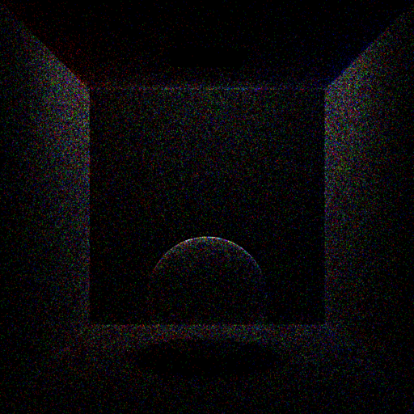
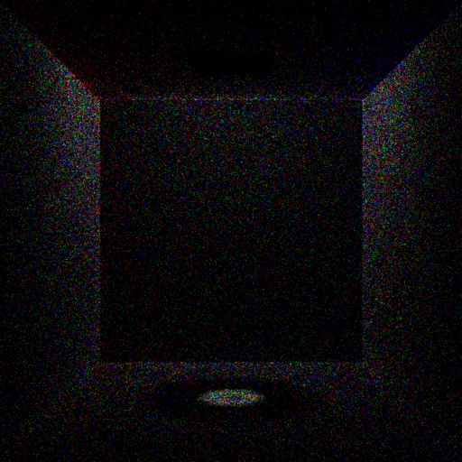
集光模様
拡散反射の球
ガラスの球

Slide 3
y
n
e
v_{r}
η₁
θ
θ
x
η₂
φ
半径1
v_{t}

